Slide 1
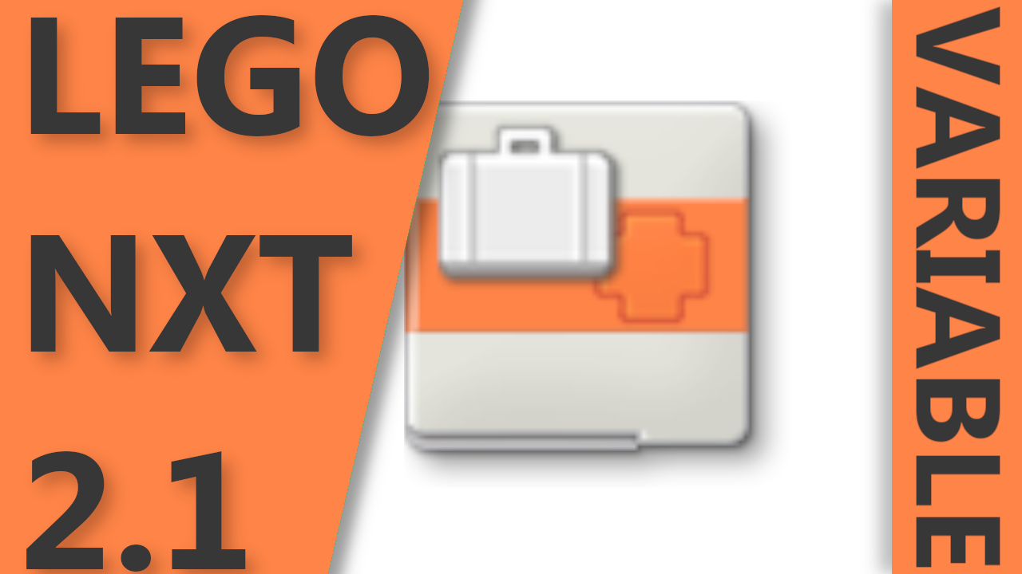

Slide 2

Inhalt
<Foliennummer>
Recap
Mathe aus Klasse 7
Der Variablen-Block
Anwendungsbeispiel
Warum funktioniert das?
NXT 2.1 – Variablen, Inhalt

Slide 3
Recap
<Foliennummer>
Rückblick von letzter Woche
NXT 2.1 – Variablen, Recap

Slide 4
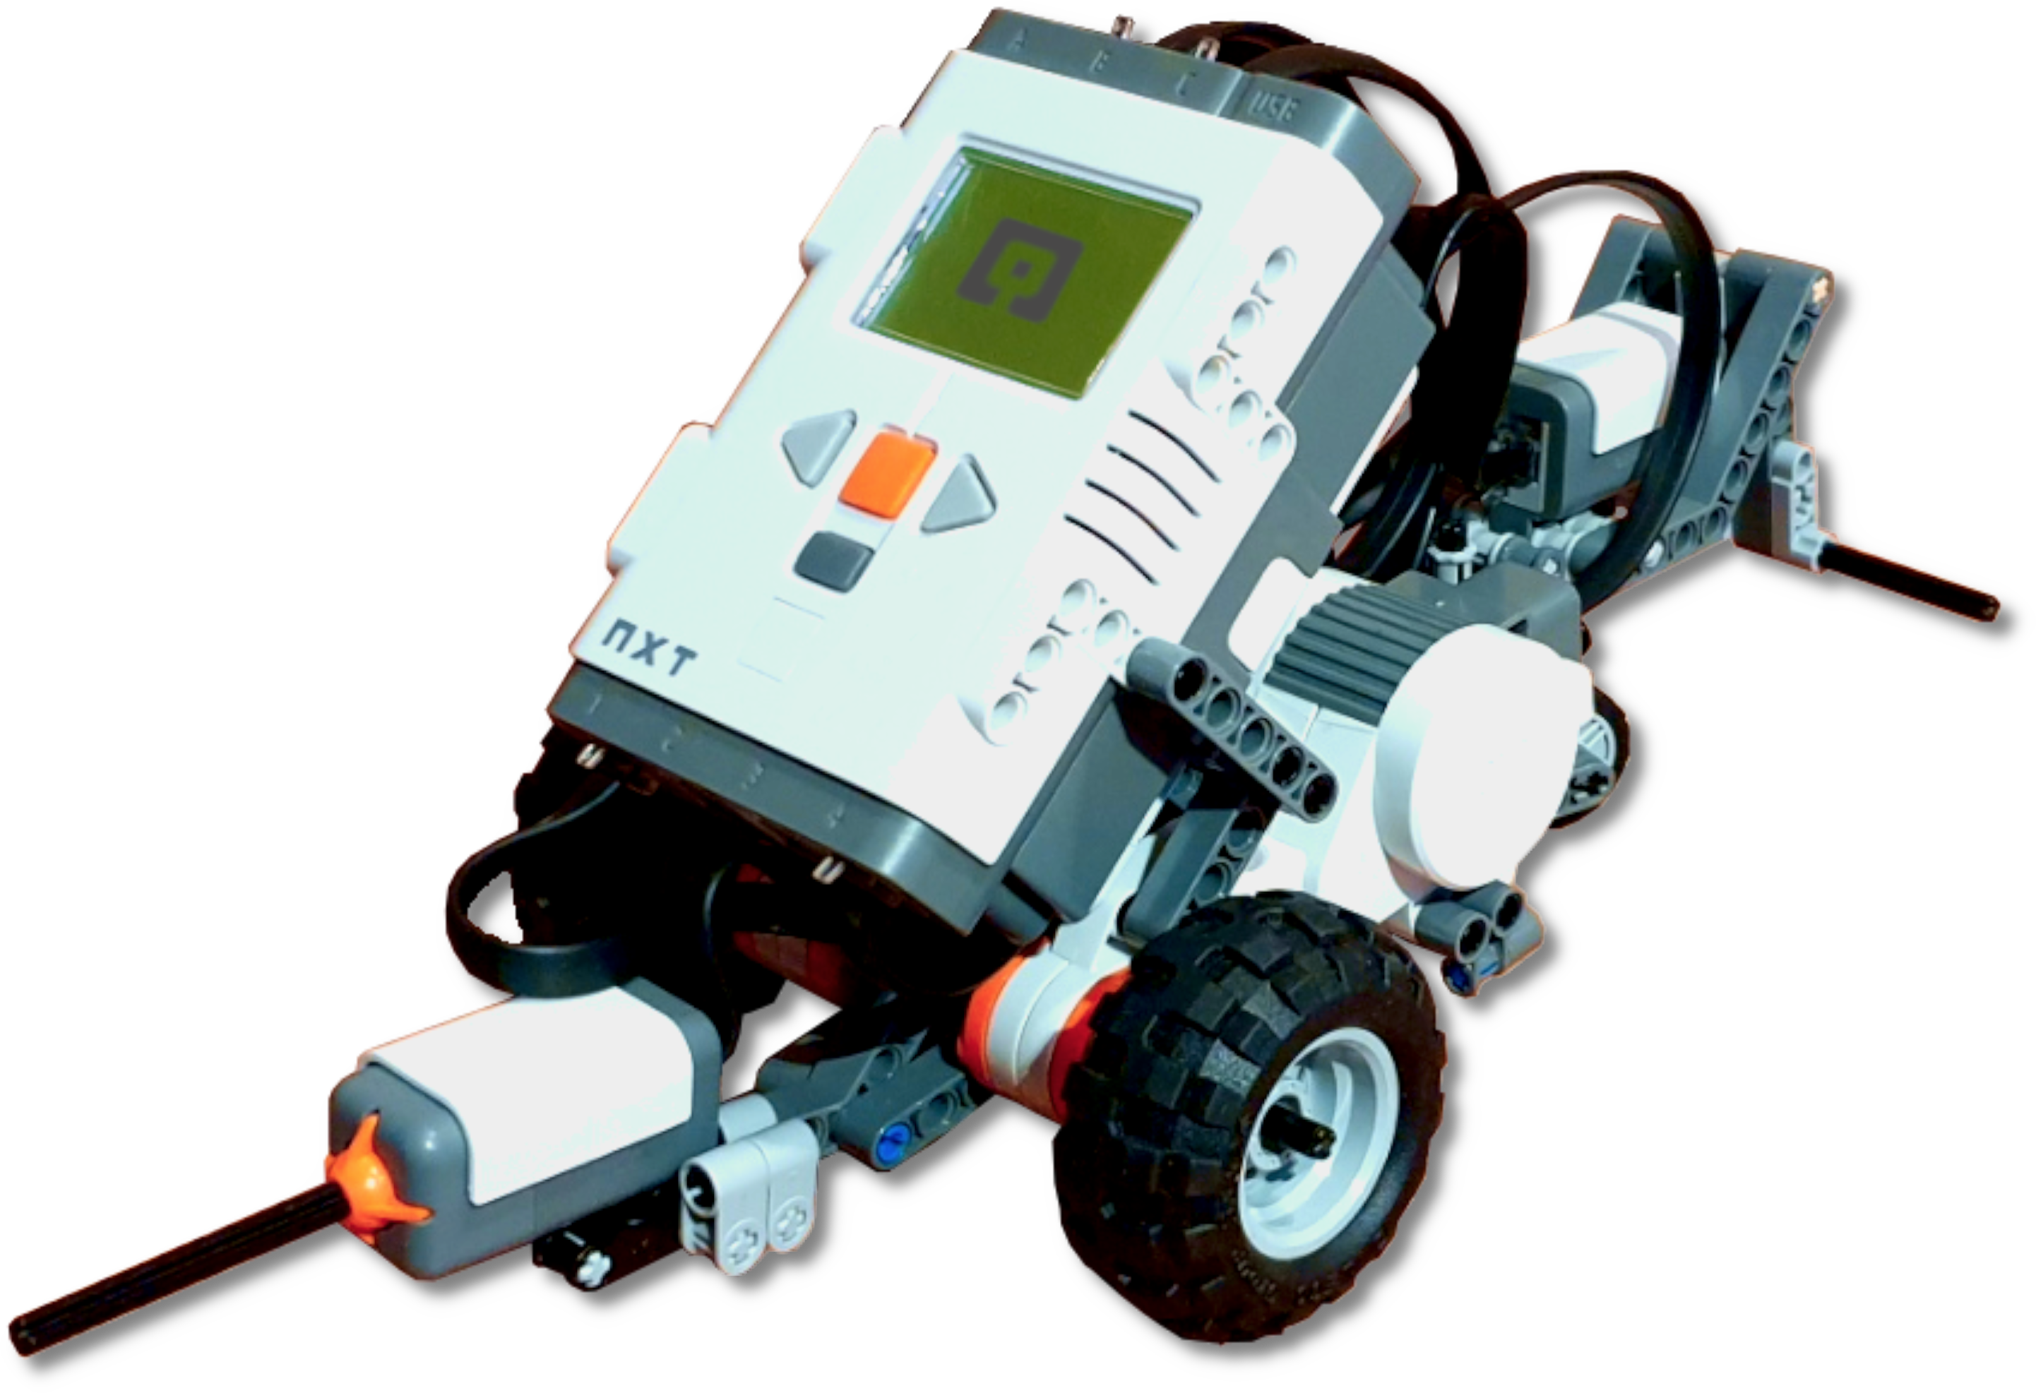
Recap
<Foliennummer>
Ultraschall-Sensor
Umbau des „Bumper“
Anzeigen der momentanen Entfernung
NXT 2.1 – Variablen, Recap

Slide 5
Variablen
<Foliennummer>
Mathe aus Klasse 7
NXT 2.1 – Variablen, Einleitung

Slide 6
<Foliennummer>
+ 3 = 5
NXT 2.1 – Variablen, Einleitung

Slide 7
<Foliennummer>
?
+ 3 = 5
NXT 2.1 – Variablen, Einleitung

Slide 8
<Foliennummer>
2
+ 3 = 5
NXT 2.1 – Variablen, Einleitung

Slide 9
<Foliennummer>
11 - = 5
NXT 2.1 – Variablen, Einleitung

Slide 10
<Foliennummer>
11 - = 5
?
NXT 2.1 – Variablen, Einleitung

Slide 11
<Foliennummer>
11 - = 5
6
NXT 2.1 – Variablen, Einleitung

Slide 12
<Foliennummer>
11 - = 5
X
NXT 2.1 – Variablen, Einleitung

Slide 13
<Foliennummer>
11 - = 5
X
X = 6
NXT 2.1 – Variablen, Einleitung

Slide 14
<Foliennummer>
:
80 - = 20
X
NXT 2.1 – Variablen, Einleitung

Slide 15
<Foliennummer>
:
80 - = 20
X
X = 4
NXT 2.1 – Variablen, Einleitung

Slide 16
<Foliennummer>
X = 4
2 = ?
X
*
NXT 2.1 – Variablen, Einleitung

Slide 17
<Foliennummer>
X = 4
2 = 8
X
*
NXT 2.1 – Variablen, Einleitung

Slide 18
Der Variablen-Block
<Foliennummer>
NXT 2.1 – Variable - Block

Slide 19

Der Variablen-Block
<Foliennummer>
NXT 2.1 – Variable - Block

Slide 20
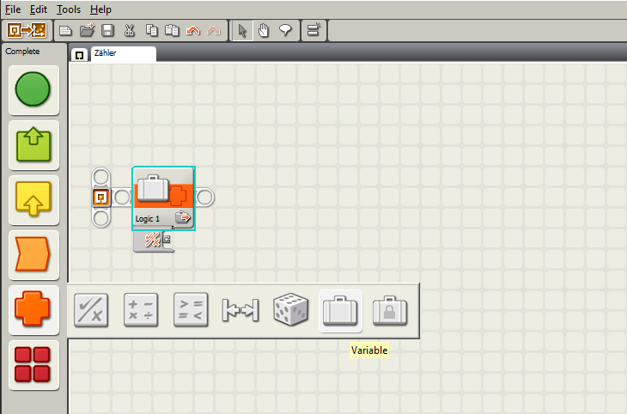
Der Variablen-Block
<Foliennummer>
NXT 2.1 – Variable - Block

Slide 21
Eine Variable erstellen
<Foliennummer>
NXT 2.1 – Variable - Block

Slide 22
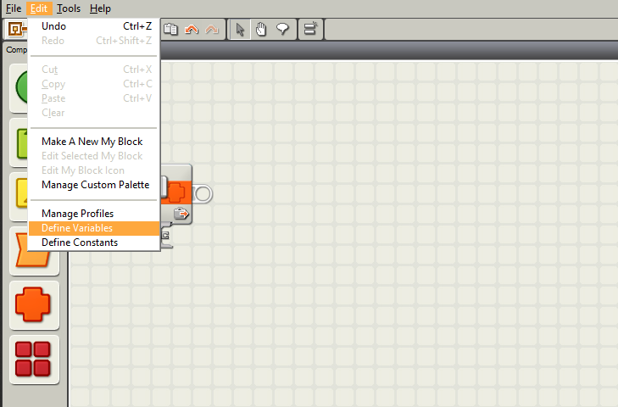
Der Variablen-Block
<Foliennummer>
NXT 2.1 – Variable - Block

Slide 23
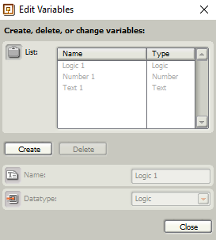
Der Variablen-Block
<Foliennummer>
NXT 2.1 – Variable - Block

Slide 24
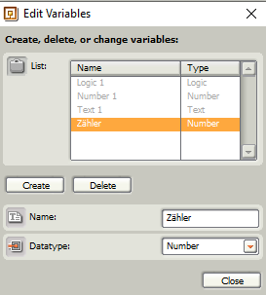
Der Variablen-Block
<Foliennummer>
NXT 2.1 – Variable - Block

Slide 25
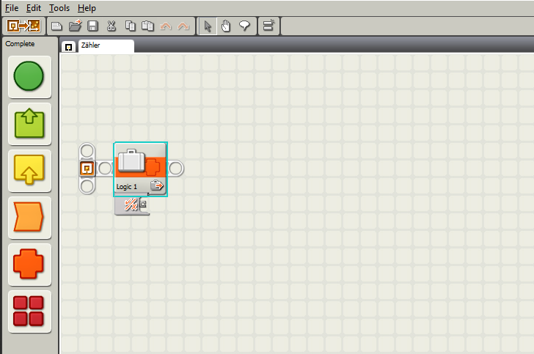
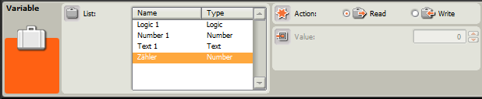
Der Variablen-Block
<Foliennummer>
NXT 2.1 – Variable - Block

Slide 26
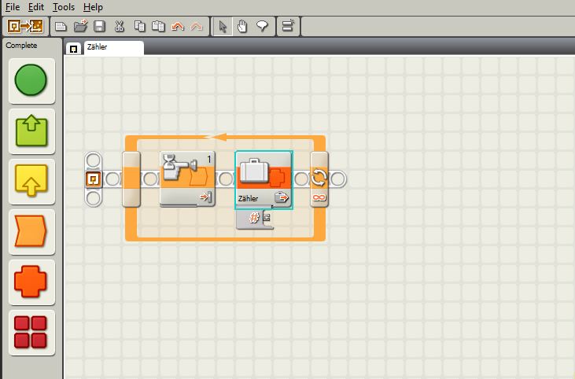
Der Variablen-Block
<Foliennummer>
NXT 2.1 – Variable - Block

Slide 27
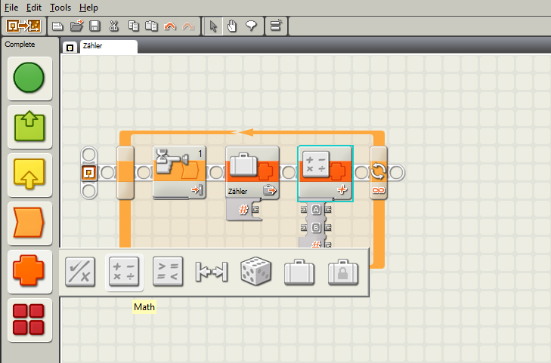
Der Variablen-Block
<Foliennummer>
NXT 2.1 – Variable - Block

Slide 28
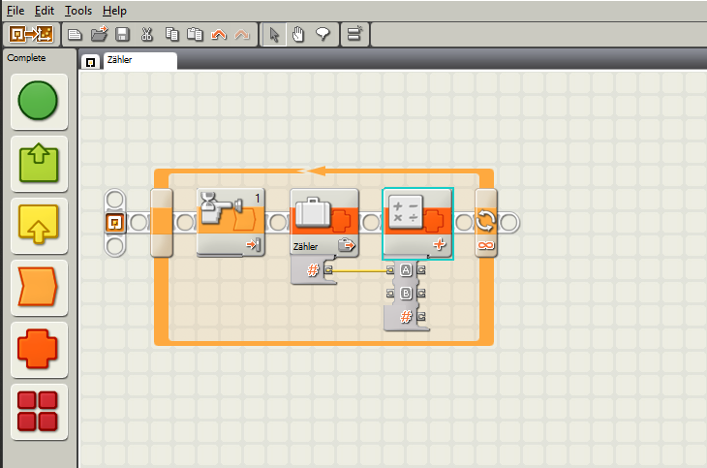
Der Variablen-Block
<Foliennummer>
NXT 2.1 – Variable - Block

Slide 29
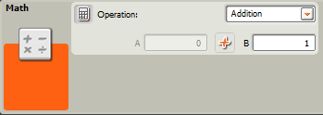
Der Variablen-Block
<Foliennummer>
NXT 2.1 – Variable - Block

Slide 30
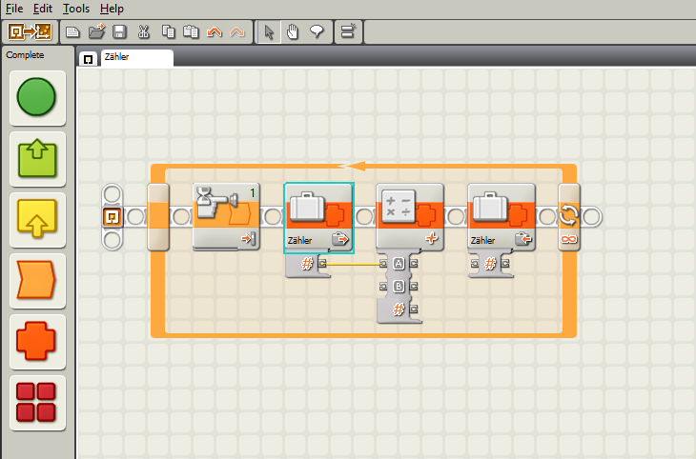
Der Variablen-Block
<Foliennummer>
NXT 2.1 – Variable - Block

Slide 31
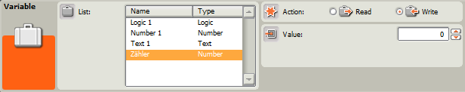
Der Variablen-Block
<Foliennummer>
NXT 2.1 – Variable - Block

Slide 32
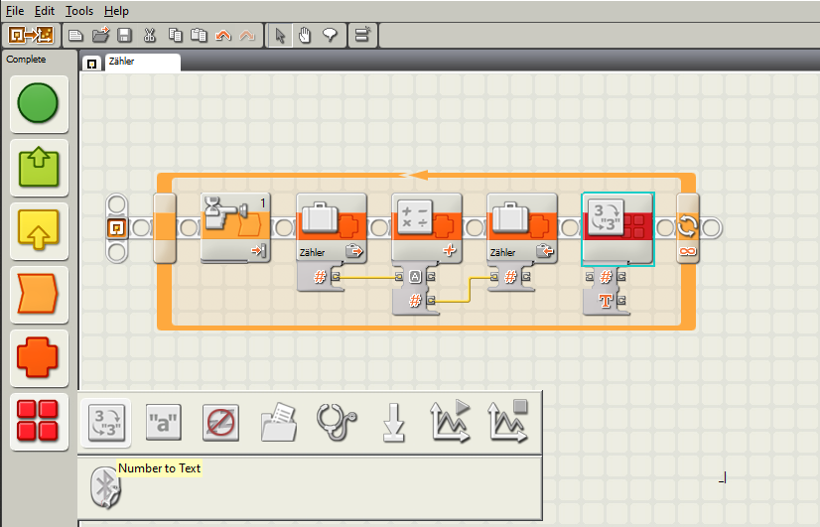
Der Variablen-Block
<Foliennummer>
NXT 2.1 – Variable - Block

Slide 33
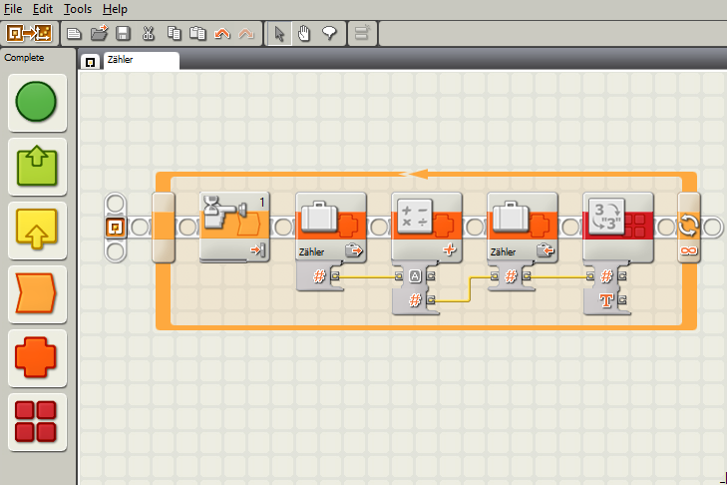
Der Variablen-Block
<Foliennummer>
NXT 2.1 – Variable - Block

Slide 34
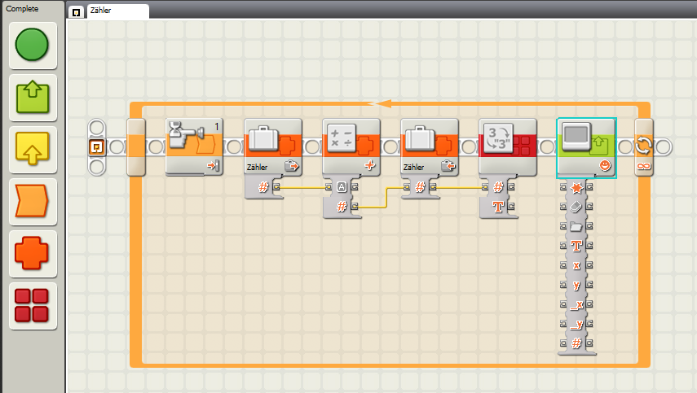
Der Variablen-Block
<Foliennummer>
NXT 2.1 – Variable - Block

Slide 35
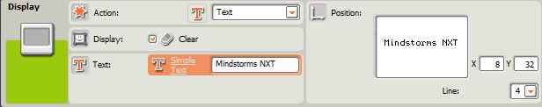
Der Variablen-Block
<Foliennummer>
NXT 2.1 – Variable - Block

Slide 36
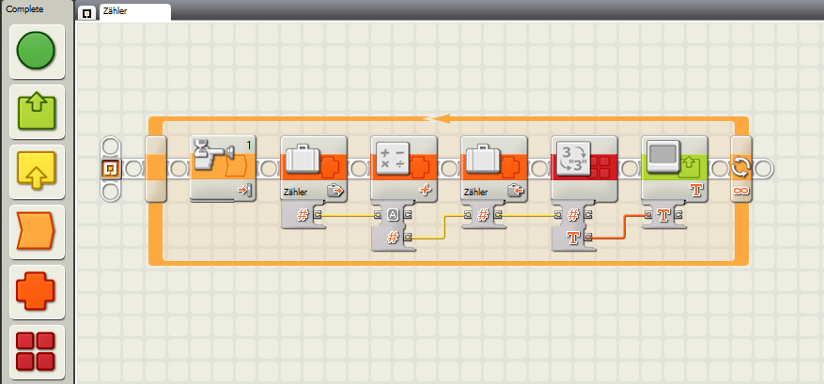
Der Variablen-Block
<Foliennummer>
NXT 2.1 – Variable - Block

Slide 37

Der Variablen-Block
<Foliennummer>
NXT 2.1 – Variable - Block

Slide 38
Warum funktioniert das?
<Foliennummer>
NXT 2.1 – Variable - Zählen

Slide 39
Wie zählen wir?
<Foliennummer>
1 2 3 ...
+1
+1
NXT 2.1 – Variable - Zählen

Slide 40

Wie zählt der Roboter?
<Foliennummer>
0
Zähler
NXT 2.1 – Variable - Zählen

Slide 41
Wie zählt der Roboter?
<Foliennummer>
0+1
1
Zähler
NXT 2.1 – Variable - Zählen

Slide 42
Wie zählt der Roboter?
<Foliennummer>
1+1
2
Zähler
NXT 2.1 – Variable - Zählen

Slide 43
Wie zählt der Roboter?
<Foliennummer>
2+1
3
Zähler
NXT 2.1 – Variable - Zählen

Slide 44
X = X +1
<Foliennummer>
NXT 2.1 – Variable - Zählen

Slide 45
X = X +1
<Foliennummer>
neues X
altes X
NXT 2.1 – Variable - Zählen

Slide 46
X = X +1
<Foliennummer>
In Mathe nicht möglich!
NXT 2.1 – Variable - Zählen

Slide 47
X = X +1
<Foliennummer>
In Mathe nicht möglich!
/
NXT 2.1 – Variable - Zählen

